Slide 1

TẬP ĐỌC
LỚP 5

Slide 2

Ôn bài cũ
Bức tranh bí ẩn

Slide 3
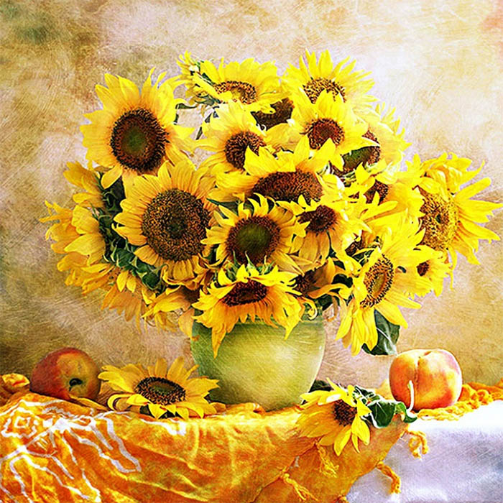


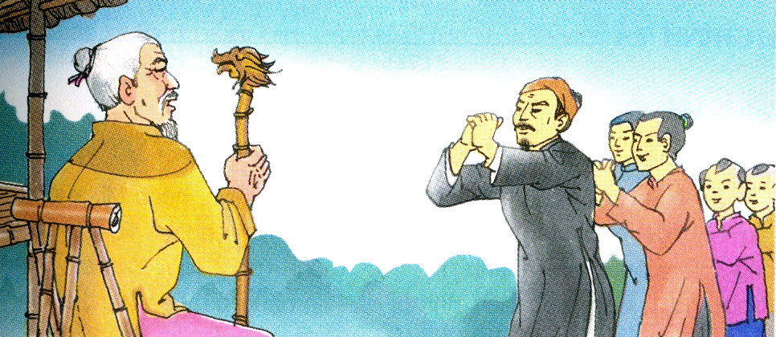

Slide 4
Đoạn 1: Từ đầu…rất nặng.
Chia đoạn
Đoạn2: Tiếp theo…tạ ơn thầy.
Đoạn 3: Phần còn lại.

Slide 5
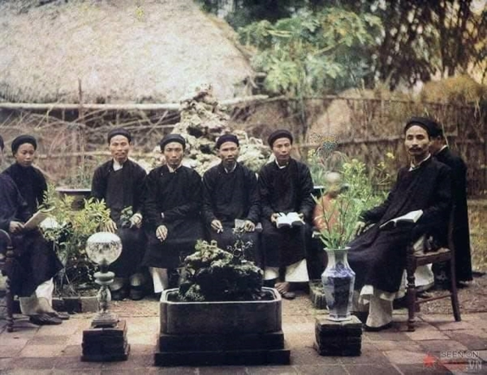
Áo dài thâm

Slide 6
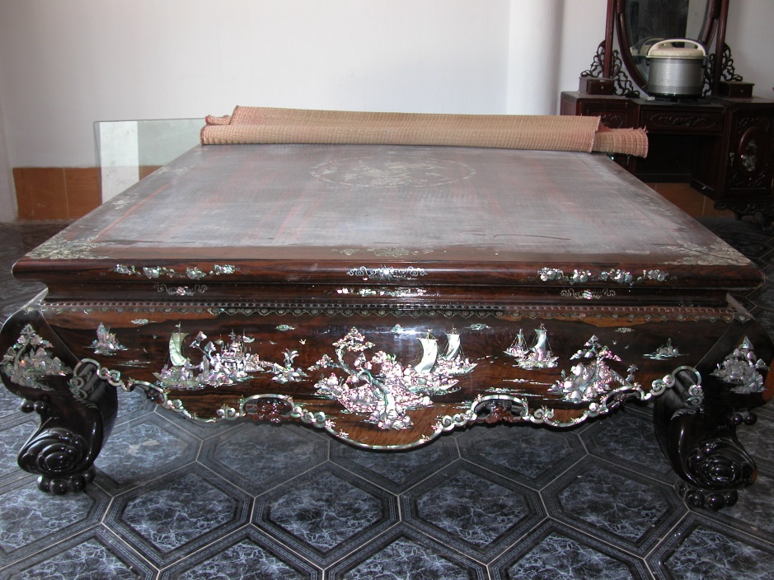
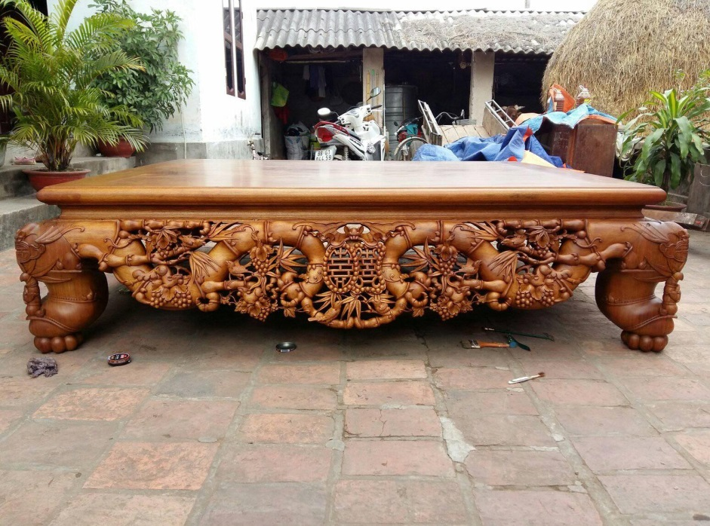
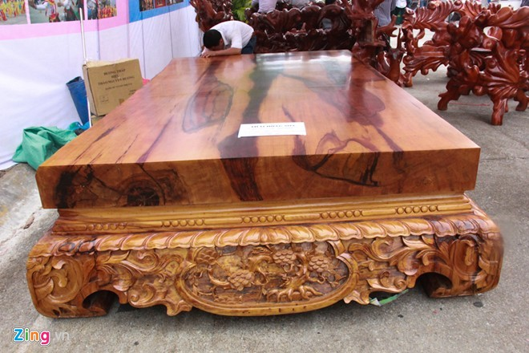
Sập

Slide 7
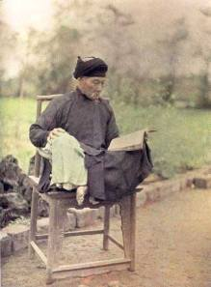
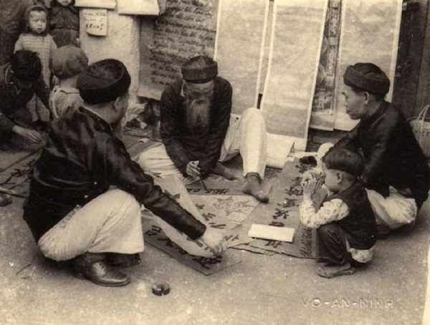
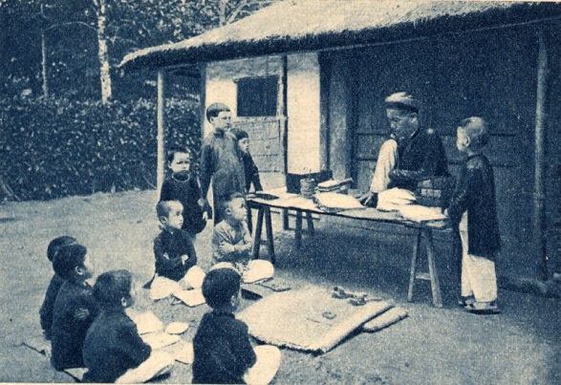
Cụ đồ

Slide 8
Thầy cảm ơn các anh. Bây giờ, nhân có đông đủ môn sinh, thầy muốn mời tất cả các anh theo thầy tới thăm một người mà thầy mang ơn rất nặng.

Slide 9
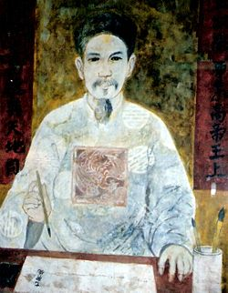
Cụ giáo Chu (1292 – 1370)

Slide 10
- Các môn sinh của cụ giáo Chu đến nhà thầy để làm gì?
- Tìm những chi tiết cho thấy học trò rất tôn kính cụ giáo Chu?
- Ý chính đoạn 1 là gì?

Slide 11
Thầy giáo Chu rất tôn kính cụ đồ đã dạy thầy
từ thuở vỡ lòng.
Câu hỏi thảo luận: N4
Tình cảm của cụ giáo Chu đối với người thầy đã dạy cho cụ từ thuở học vỡ lòng như thế nào?
Tìm những chi tiết biểu hiện tình cảm của cụ giáo Chu đối với thầy.
Những chi tiết biểu hiện sự tôn kính đó : Thầy mời học trò cùng tới thăm một người mà thầy mang ơn rất nặng. Thầy chắp tay cung kính vái cụ đồ. Thầy cung kính thưa với cụ: “Lạy thầy ! Hôm nay con đem tất cả các môn sinh đến tạ ơn thầy”.

Slide 12
Những thành ngữ, tục ngữ nào nói lên bài học mà các môn sinh nhận được trong ngày mừng thọ cụ giáo Chu?
a. Tiên học lễ, hậu học văn
b. Uống nước nhớ nguồn.
c. Tôn sư trọng đạo.
d. Nhất tự vi sư, bán tự vi sư.

Slide 13

Nội dung
Ca ngợi truyền thống tôn sư trọng đạo của nhân dân ta, nhắc nhở mọi người cần giữ gìn và phát huy truyền thống tốt đẹp đó.

Slide 14
Từ sáng sớm, các môn sinh đã tề tựu trước sân nhà cụ giáo Chu để mừng thọ thầy. Cụ giáo đội khăn ngay ngắn, mặc áo dài thâm ngồi trên sập. Mấy học trò cũ từ xa về dâng biếu thầy những cuốn sách quý. Cụ giáo hỏi thăm công việc của từng người, bảo ban các học trò nhỏ, rồi nói:
- Thầy cảm ơn các anh. Bây giờ, nhân có đông đủ môn sinh, thầy muốn mời tất cả các anh theo thầy đến thăm một người mà thầy mang ơn rất nặng
tề tựu
mừng thọ
ngay
ngắn,
dâng biếu
hỏi thăm
bảo ban
cảm ơn
mời tất cả
mang ơn rất nặng.

Slide 15





Câu hỏi 1
Em hãy đọc thuộc lòng
bài thơ Cửa sông?

Slide 16
Câu hỏi 2
Em hãy nêu nội dung của bài?
Qua hình ảnh cửa sông, tác giả ca ngợi nghĩa tình thuỷ chung, uống nước nhớ nguồn.

Slide 17
Câu hỏi 3
Phép nhân hóa ở khổ thơ cuối giúp tác giả nói điều gì về “tấm lòng” của cửa sông đối với cội guồn?
Phép nhân hóa giúp tác giả nói lên tấm lòng của cửa sông là không quên cội nguồn.

